Slide 1
４. 調査結果の分析

Slide 2
『港北区内に住み続ける』と回答した人は、年代別では高齢層になるほど多く、
～20歳代では半数に届かないが、70歳代以上では９割を超えている。
４ 調査結果の分析
＜４－１ 港北区内での継続居住意向について＞
【港北区内居住継続意向】（問２）
「住み続ける」と「たぶん住み続ける」を合わせた『港北区内居住継続意向層』(全体で75％)の割合を
性別と年代別にみると、性別ではほとんど差がみられないが、年代別では大きな差がみられ、～20歳代
(46％)では５割に届かないものの、30歳代(57％)で５割台半ば、40歳代(75％)で７割台半ば、50歳
代(83％)で８割強、60歳代(87％)で９割弱、70歳代以上(92％)で９割強と、年代が高くなるにつれて
『港北区内に住み続ける』と回答した人の割合は大きく増加している。
その他の属性別で『港北区内に住み続ける』と回答した人の割合が高いのは、居住形態の「持ち家
（一戸建て）」(88％)や「持ち家（共同住宅）」(84％)、及び、世帯構成の「祖父と親と子（３世
代）」(84％)や同居家族の 『※65歳以上の高齢者あり』(88％)などの各層となっている。
問2. あなたは、これからもずっと港北区内に住み続けようと思っていますか。（○は１つだけ） ［N=2,215］
※下段のグラフは、属性別の『港北区内に住み続ける』と回答した人の割合
性別／年代
（N＝2,215）
居住形態
（N＝2,215）
世帯構成／同居家族 （N＝2,215）

Slide 3
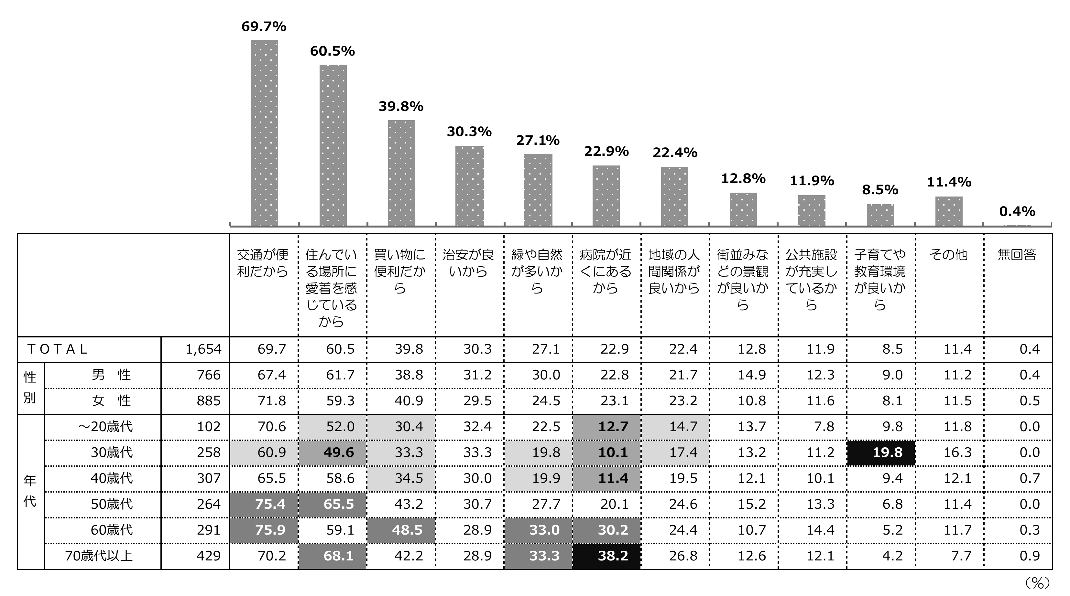
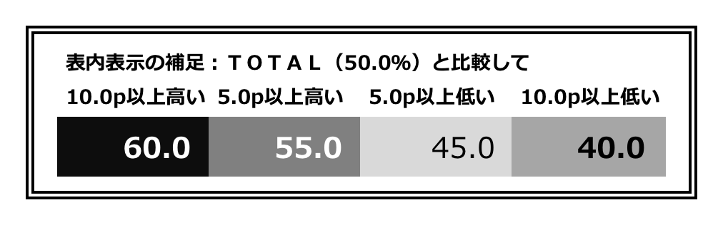
区内に住み続けたい理由でトップの「交通が便利」は、50歳代と60歳代で高め。
一方、次点の「居住場所に愛着」は、50歳代と70歳代以上の高齢層の
両年代で高めで、30歳代以下の若年層との格差が大きめ。
【居住継続意向理由】（問２－１）（問２＝①＋②ベース）
『港北区内に住み続ける』と回答した居住継続意向層(1,654名)の居住意向理由の上位項目を、性別と
年代別にみると、トップ(第１位)の「交通が便利だから」(全体で70％)は、性別では女性(72％)の方が
男性(67％)より高めで、年代別では60歳代(76％)と50歳代(75％)で高めな一方、30歳代(61％)で
低めとなっている。
理由２位の「住んでいる場所に愛着を感じているから」(全体で61％)は、男女別の差は2ポイント程度
と小さいが、年代別では70歳代以上(68％)と50歳代(66％)で高めな一方、30歳代(50％)と～20歳代
(52％)では低めにとどまり、年代格差が大きめとなっている。
理由3位以下の上位項目で、性別や年代別で差がみられる項目をみると、３位の「買い物に便利だから」
(全体で40％)は60歳代(49％)で、5位の「緑や自然が多いから」(全体で27％)は60歳代と70歳代以上
(各33％)及び女性(25％)より男性(30％)で、6位の「病院が近くにあるから」(全体で23％)は70歳代
以上(38％)で、それぞれ高めとなっている。
なお、順位では下位の「子育てや教育環境が良いから」(全体で9％)は、30歳代(20％)では2割と高い。
＜問2で「1.住み続ける」「2.たぶん住み続ける」とお答えの方＞
問2-1. 港北区内に住み続けようと思う理由についてお選びください。（○はいくつでも）［N=1,654］

Slide 4
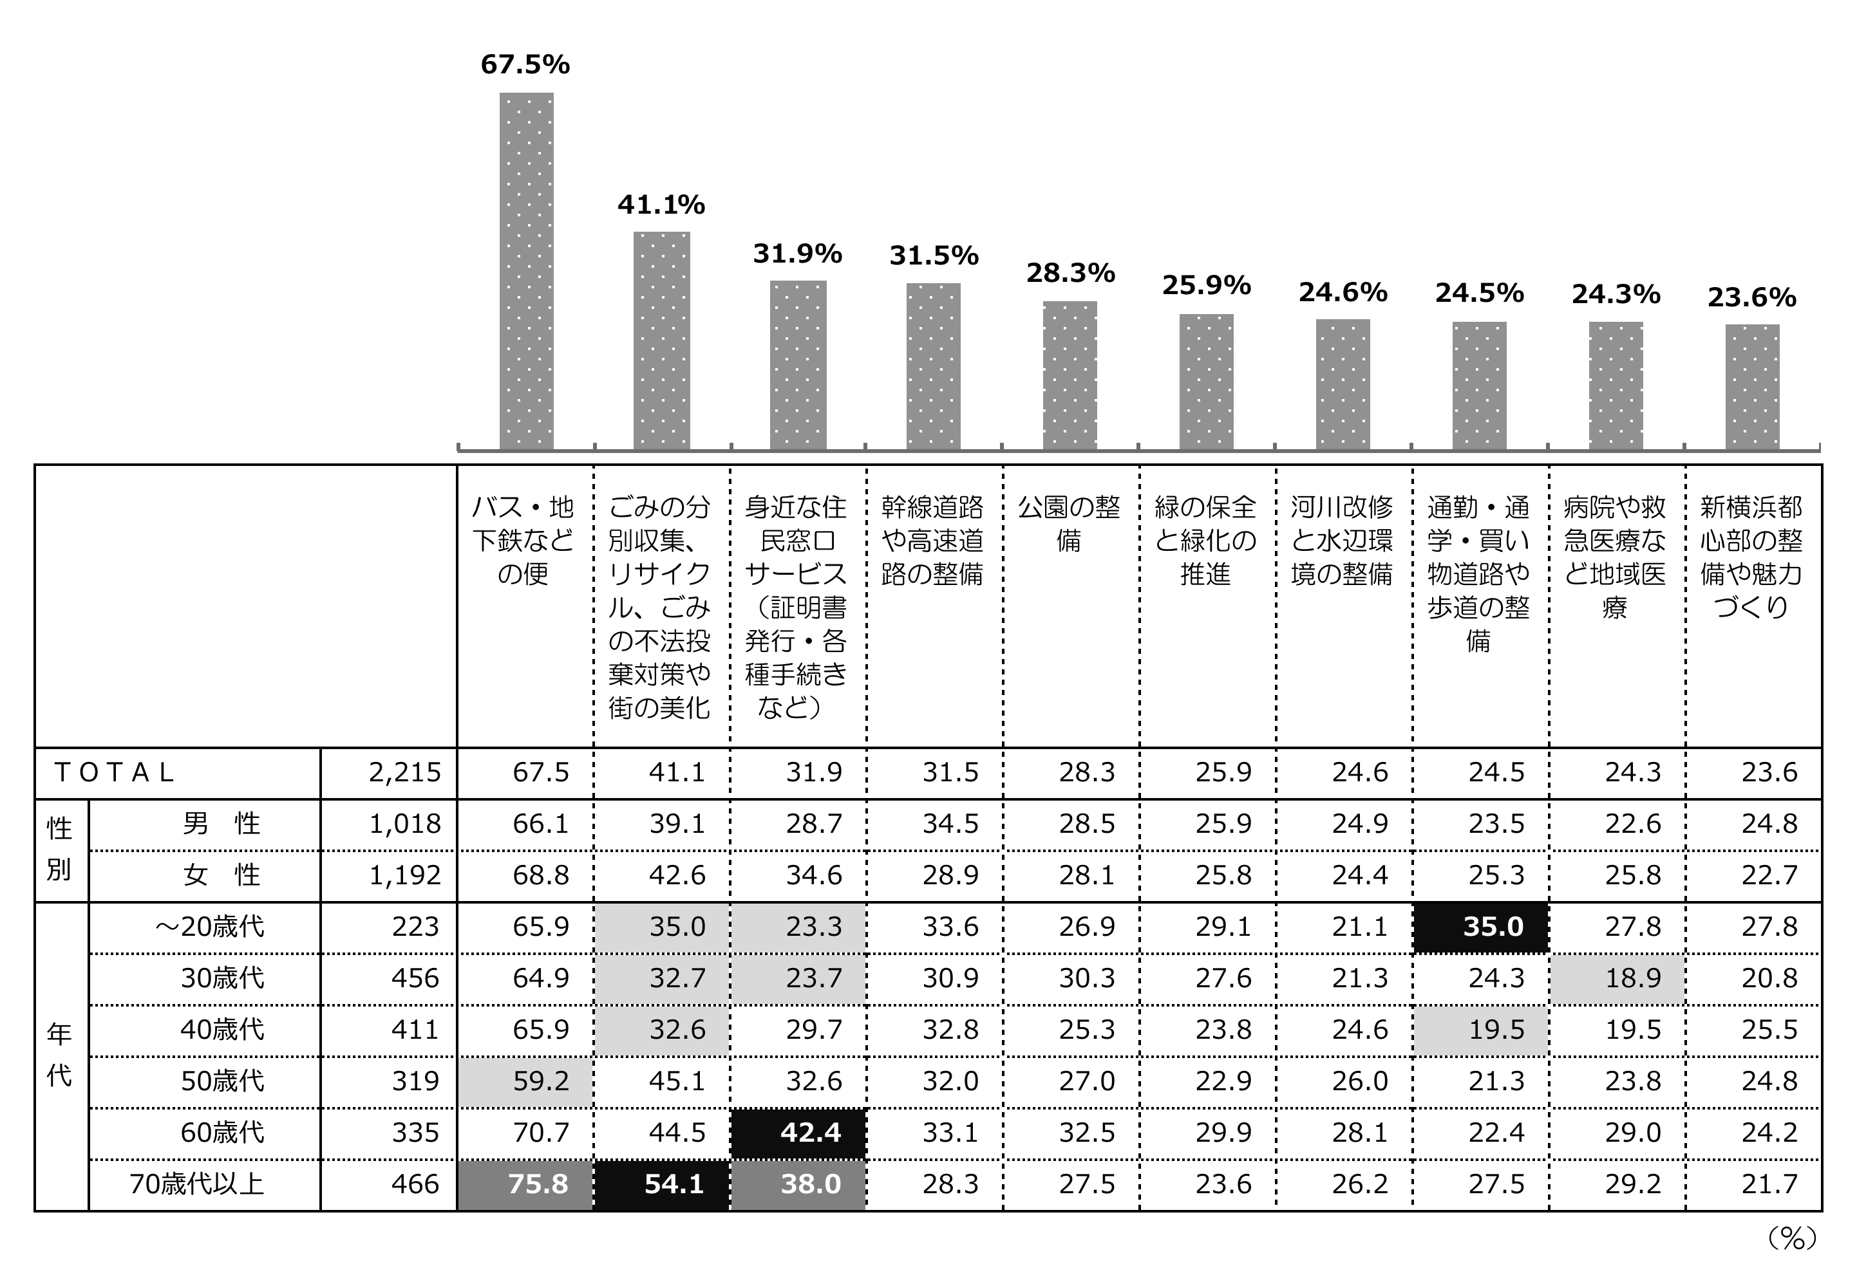
満足している公共サービスの上位項目の中で、高齢層ほど高めの傾向があるのは、「バス・地下鉄などの便」「ごみの収集等や街の美化」「身近な住民窓口サービス」
の上位３項目。
一方、４位～６位の「幹線や高速等の道路の整備」「公園の整備」
「緑の保全と緑化の推進」の３項目は、年代別による格差が総じて小さい。
＜４－２ 公共サービスについて ＞
【満足している公共サービス】（問３－１）
【満足している公共サービス】で上位項目の結果を、性別と年代別にみると、トップの「バス・地下鉄
などの便」(全体で68％)は、70歳代以上(76％)で高く概ね年代が高まるにつれて比率も高まる傾向が
みられ、２位の「ごみの分別収集、リサイクル、ごみの不法投棄対策や街の美化」(全体で41％)と
３位の「身近な住民窓口サービス」(全体で32％)も同様に、概ね年代が高まるにつれて比率も高まる
傾向となっている。
一方、上位の４位～６位にランクされる「幹線道路や高速道路の整備」(全体で32％)、「公園の整備」
(全体で28％)、「緑の保全と緑化の推進」(全体で26％)の３項目は、４位の「幹線道路や高速道路の
整備」(男性35％／女性29％)でやや性差がみられるものの、年代別の格差は３項目共に概ね5～7ポイ
ント程度に収まっており、年代別の格差が総じて小さくなっている。
それ以外の上位項目で、特定年代が高めな傾向がみられる項目には、～20歳代が高い８位の「通勤・
通学・買い物道路や歩道の整備」(全体25％／～20歳代35％)がある。
問3-1.あなたが、満足している公共サービスは何ですか。以下の1～33の項目の中からいくつでも選んで、回答欄の番号に○印をつけてください。（○はいくつでも）［N=2,215］ ※上位10項目のみを抜粋して掲載
上位10項目

Slide 5
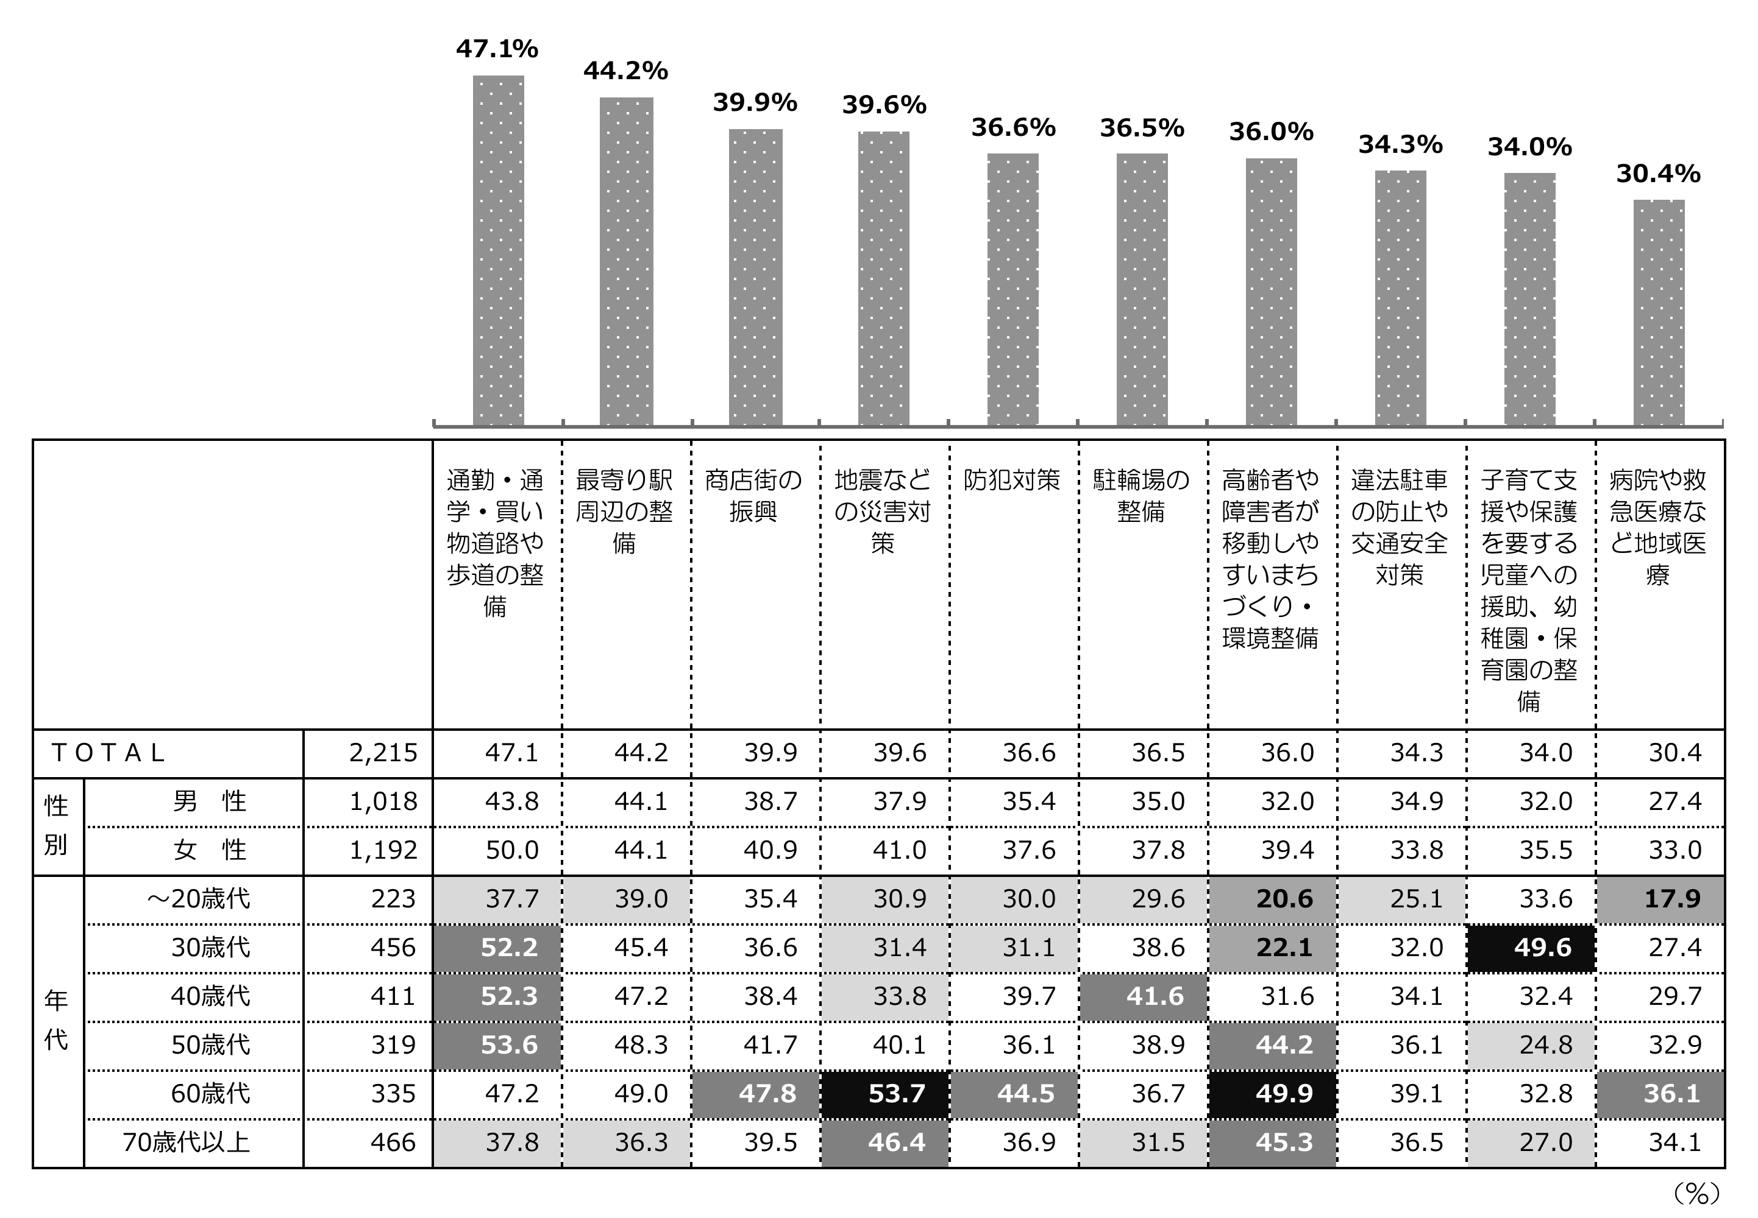
充実すべき公共サービスでトップの「通勤・通学・買い物道路や歩道の整備」は、
性別では女性で、年代別では30歳代～50歳代で高め。
【充実すべき公共サービス】（問３－２）
【充実すべきと思う公共サービス】で上位項目の結果を、性別と年代別にみると、トップの「通勤・
通学・買い物道路や歩道の整備」は、性別では男性(44％)より女性(50％)で高めで、年代別では30歳
代～50歳代(52％～54％)で高めとなっている。
それ以外の上位項目で、特定年代が高めな傾向がみられる項目には、いずれも60歳代が高めな３位の
「商店街の振興」(全体40％／60歳代48％)、４位の「地震などの災害対策」(全体40％／60歳代
54％)、５位の「防犯対策」(全体37％／60歳代45％)の３項目に加えて、30歳代で特に高い９位の
「保育など子育て支援や保護を要する児童への援助、幼稚園・保育園の整備」(全体34％／30歳代
50％)や、5割の60歳代を筆頭に50歳代以上の中高年の各年代層で高い「高齢者や障害者が移動しや
すいまちづくり・環境整備」(全体36％／50歳代以上各年代44％～50％)などがある。
問3-2. あなたが、今後、充実すべきだと思うサービスは何ですか。以下の1～33の項目の中からそれぞれいくつでも選んで、
回答欄の番号に○印をつけてください。（○はいくつでも）［N=2,215］ ※上位10項目のみを抜粋して掲載
上位10項目

Slide 6
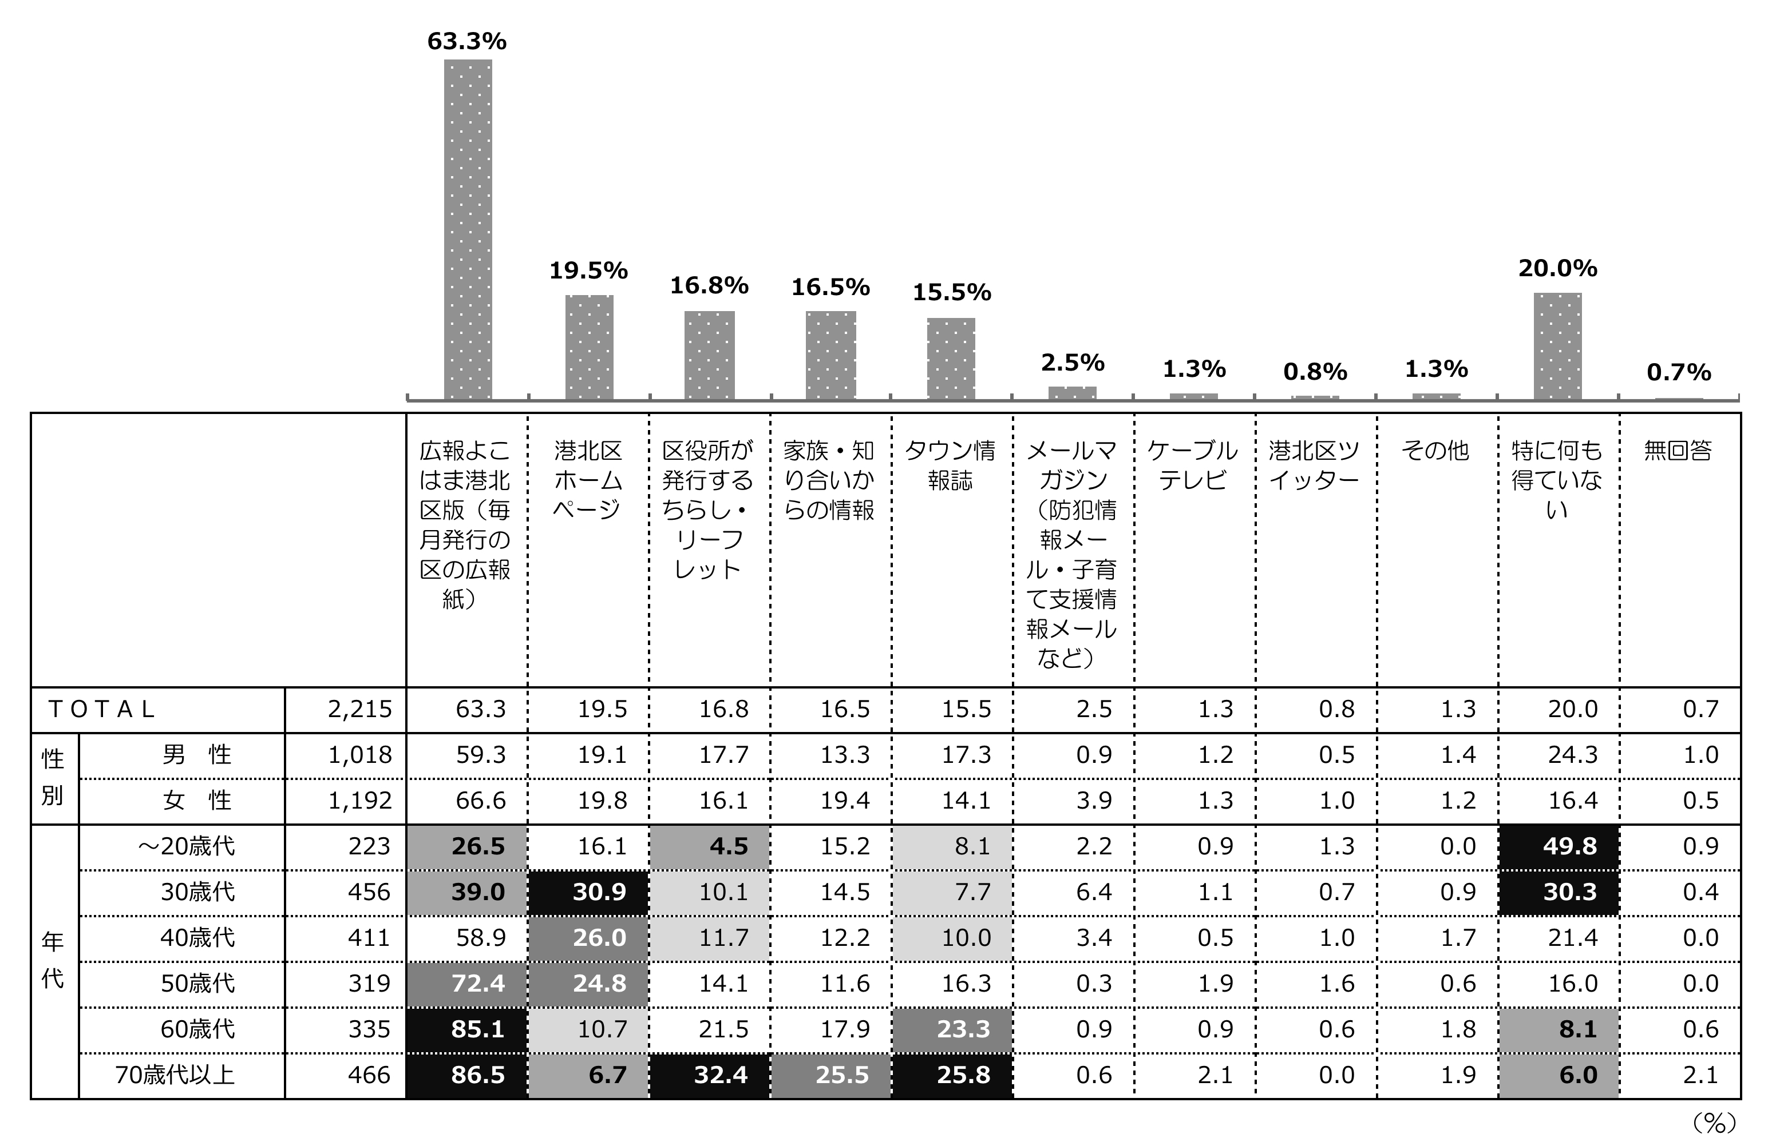
区役所情報の主な情報源で、
トップの「広報よこはま港北区版」は、60歳代以上の高齢層で8割台と高く、
次点の「ホームページ」は、３割を超える30歳代を筆頭に
30～50歳代で高めだが、高齢層では低い。
なお、～20歳代の若年層では「特に何も得ていない」がほぼ半数を占めている。
＜４-３ 区役所の情報発信について＞
【区役所に関する情報の主な情報源（３ＬＡ）】（問４）
区役所に関する情報の入手先を３つまで選んでもらった結果を性別と年代別にみると、比率トップの
「広報よこはま港北区版(毎月発行の区の広報誌)」(全体で63％)、及び、３位の「区役所が発行する
ちらし・リーフレット」(全体で17％)と４位の「家族・知り合いからの情報」(全体で17％)の３項目
は、いずれも70歳代以上を筆頭に60歳代以上の高齢層で高くなっている。
一方、比率２位の「港北区ホームページ」(全体で20％)は、３割を超える30歳代を筆頭に、30歳代～
50歳代では２割台半ば以上で高めな一方、60歳代以上の高齢層では１割程度以下で低めにとどまる。
なお、～20歳代の若年層では、区役所情報を「特に何も得ていない」(全体20％／～20歳代50％)と
いう人がほぼ半数を占めて多いのが目立つ。
問4. あなたは、区役所に関する情報を主に何から得ていますか。（○は３つまで・但し４つ以上も集計対象に含む） ［N=2,215］

Slide 7
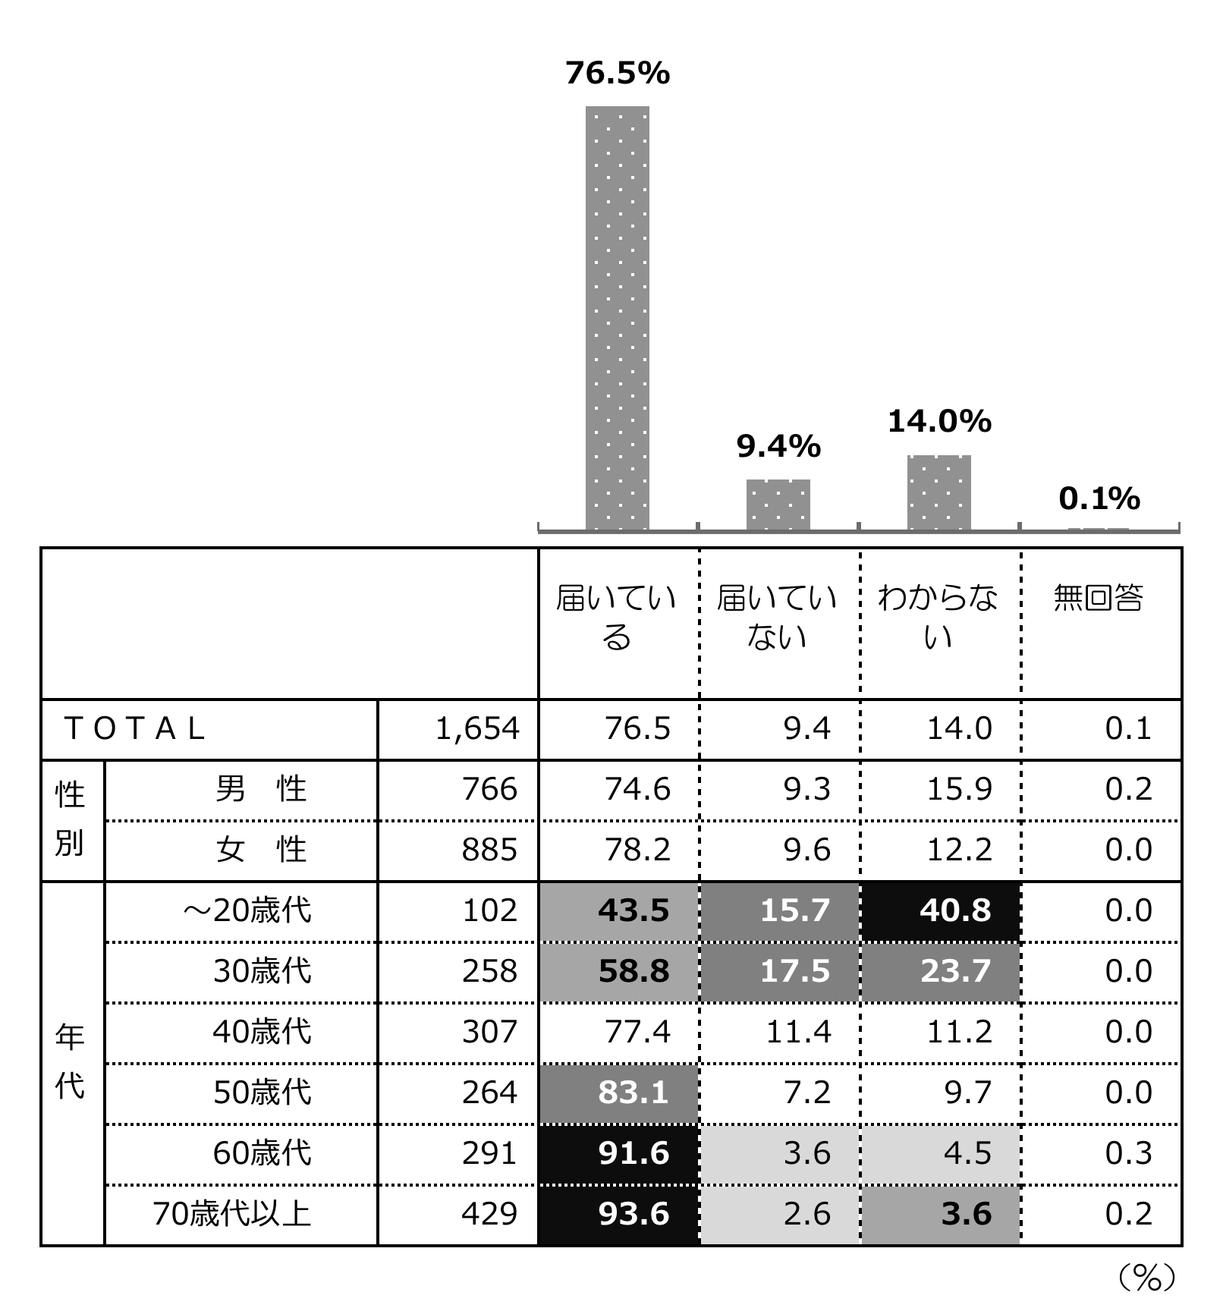
区の広報誌が「届いている」との回答割合は、
９割を超える高齢層を筆頭に、年代が上がるにつれて高まるが、
４割台半ばにとどまる～20歳代の若年層では「わからない」も４割を超えて多い。
【区の広報誌の受け取り状況】（問５）
毎月発行の広報誌「広報よこはま港北区版」が住まいに「届いている」(全体で77％)という人は、
女性の方が僅かに高め(女性78％／男性75％)で、年代別では9割を超える70歳代以上(94％)や60歳代
(92％)を筆頭に、年代が高いほど増えるが、～20歳代(44％)では半数に届かない。
なお、～20歳代では「わからない」(全体14％／～20歳代41％)という回答が4割を超えて多い。
問5. あなたのお住まいに、毎月発行の区の広報紙「広報よこはま港北区版」は届いていますか。（○は１つだけ） ［N=2,215］

Slide 8
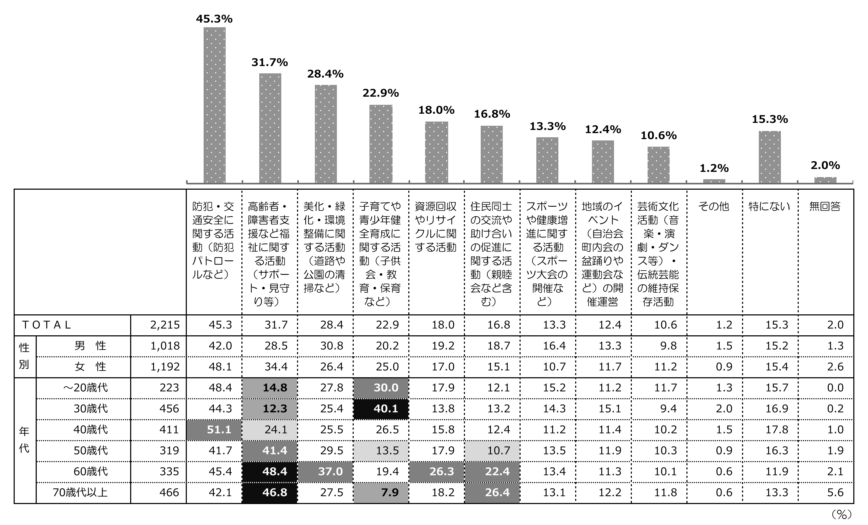
トップの「防犯・交通安全」は、性別では女性の方が高めで、
年代別では40歳代で高めながら、年代格差が総じて小さいのに対し、
次点の「高齢者・障害者支援など福祉」は年代格差が大きく、60歳代以上で特に高い。
＜４-４ 地域活動について＞
【居住地域で力を入れて欲しい地域活動】（問10）
自分の住まいの地域で力を入れて欲しい地域活動を選んでもらった結果を、性別と年代別にみると、
「防犯・交通安全に関する活動(防犯パトロールや防犯灯の見守り、交通安全の見守りなど)」(全体で
45％)は、性別では男性(42％)より女性(48％)の方が高めで、年代別では50歳代(51％)で最も高い
が、大きな年代格差はみられない。
一方、次点の「高齢者・障害者支援など福祉に関する活動(サポート・見守り・介護者の支援など)」(全
体で32％)は、60歳代(48％)や70歳代以上(47％)では５割弱と高いのに対し、30歳代(12％)や～20
歳代(15％)では１割台にとどまり、年代格差がかなり大きい結果となっている。
それ以外の項目で、特定年代が高めな傾向がみられる項目には、30歳代が高い「子育てや青少年健全
育成に関する活動(子供会・教育・保育・青少年への見回り・声掛けなど)」(全体23％／30歳代40％)
などがある。
問10. 今後、あなたが、お住まいの地域で力を入れて欲しいと思う地域活動は何ですか。（○はいくつでも） ［N=2,215］

